Slide 1
Teste Baseado em Erros
Profa. Lucilia Yoshie Araki

Slide 2
Baseado em Erros
Consiste em incluir propositalmente algum erro no programa e observar o comportamento do programa com erro comparando-o com o comportamento do programa original.
Fornecem indicadores para gerenciar o processo de teste (porcentagem de erros remanescentes, qualidade dos casos de testes)
Tipos de testes baseados em erros
Semeadura de Erros
Análise de Mutantes
Notes:
Essa técnica tem por objetivo verificar se o software está livre de erros típicos e comuns cometidos pelo desenvolvedor durante o ciclo de desenvolvimento de um software, especificamente durante a fase de implementação.
Necessita das versões: original e modificada.

Slide 3
Semeadura de Erros
Erros artificiais são introduzidos no programa
Realiza-se um caso de teste para verificar quais são erros naturais e quais são artificiais
Baseados na proporção erros naturais/artificiais pode-se estimar a quantidade de erros remanescentes para o conjunto de casos de teste definidos para o programa.
Desta forma pode-se comparar a estimativa de erros remanescentes com a confiabilidade esperada (especificada) para o software.

Slide 4
Análise Mutante
Hipótese do Programador Competente
Assume que programadores experientes escrevem programas corretos ou muito próximos do correto.
Assumindo a validade desta hipótese, pode-se afirmar que erros são introduzidos nos programas através de pequenos desvios sintáticos que, embora não causem erros sintáticos, alteram a semântica do programa e, consequentemente, conduzem o programa a um comportamento incorreto.

Slide 5
Análise Mutantes
Utiliza um conjunto de programas ligeiramente modificados (mutantes) obtidos a partir de determinado programa P para avaliar o quanto um conjunto de casos de teste T é adequado para o teste de P.
O objetivo é determinar um conjunto de T que consiga revelar, através da execução de P, as diferenças de comportamento existentes entre P e seus mutantes.

Slide 6
Análise Mutantes
Esta técnica é empregada para avaliar o quanto um conjunto de casos de teste é adequado para testar um dado programa.
Gera-se casos de teste (T) para um programa (P)
Verifica-se se ele funciona corretamente
Gera-se programa mutantes (M): programas que possuam pequenas mudanças em relação ao original
Verifica-se o funcionamento do mutante (M) para os casos de teste (T):
caso a verificação de M apresentar resultados diferentes da verificação de P o mutante é “morto” caso contrário, M continua “vivo” e deve ser analisado
Análise dos mutantes vivos
o mutante M é equivalente ao programa original P o caso de teste é insuficiente para diferenciar M de P e novos casos de teste devem ser definidos

Slide 7
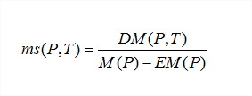
Escore de Mutação
Sendo que:
DM (P, T): Número de mutantes mortos pelo caso de teste em T;
M (P): Número de mutantes gerados;
EM (P): Número de mutantes gerados equivalentes a P.
Notes:
O escore de mutação permite avaliar a adequação dos casos de testes usados e, como conseqüência, a confiança no programa testado, pois o escore de mutação relaciona o número de mutantes mortos com o número de mutantes gerados não equivalentes. O escore de mutação varia no intervalo entre 0 e 1 sendo que, quanto maior o escore mais adequado é o conjunto de casos de teste para o programa que está sendo testado [DeMillo, 1980]

Slide 8
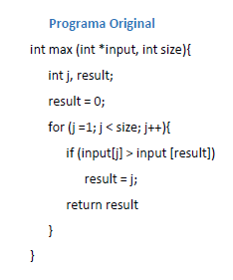
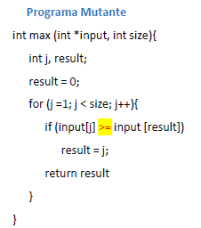
Teste | input[0] | input [1] | input [2] | Size | Result. Esperado | Result. Obtido
1 | 1 | 2 | 3 | 3 | 2 | 2
2 | 3 | 1 | 2 | 3 | 0 | 0
3 | 1 | 3 | 2 | 3 | 1 | 1
4 | 1 | 2 | 2 | 3 | 1 | 2

Slide 9
ORIGINAL (P) | M1 | M2 | M3
max () {
scanf (&n, &m) | m = 3, n = 9, SE = 9 | m = 9, n = 3, SE = 3 | Equivalente a P
max = n; | max = m;
if (max < m) |  |  | max <= m
max = m; |  | apagar comando
printf (max); | Saída M1 = 3 | Saída M2 = 3 | ∄ caso de teste para diferenciar P de M3
}

Slide 10
Análise Mutante
Efeito Acoplamento:
Assume que erros complexos estão relacionados a erros simples
Conjuntos de casos de teste capazes de revelar erros simples são também capazes de revelar erros complexos.
Nesse sentido, aplica-se uma mutação de cada vez no programa P em teste, ou seja, cada mutante contém apenas uma transformação sintática.

Slide 11
Referências
DELAMARO, M.; MALDONADO, J. e JINO, M. Introdução ao Teste de Software. Campus, 2007.
PRESSMAN, R. S, Engenharia de Software. 8.ed. São Paulo. Makron Books. 2017.

